Slide 1
Aula Teste
Data Science
Prof. M.Sc. Marcelo Tomio Hama

Slide 2















Quem é o Professor?
MARCELO TOMIO HAMA
Gerente de Eng. de Software & Dados
Prof. Instrutor de Ensino Superior
TITULAÇÕES
Bacharel em Ciência da Computação - Univ. Estadual Paulista;
Mestre em Computação - Univ. Federal do Rio Grande do Sul;
MBA Executivo - FIA Business School.
EXPERIÊNCIA PROFISSIONAL
LinkedIn: marcelohama
Facebook: marcelo.hama
WebSite: http://mthama.eti.br/

Slide 3
Conteúdo Abordado (não exaustivo)
Aula | Tema
1 | Análise Exploratória de Dados
2 | Técnica de Projeção - Regressão Linear Simples e Múltipla
3 | Técnica de Classificação - Regressão Logística
4 | Técnica de Classificação - Árvore de Decisão
5 | Técnica de Segmentação - Análise de Agrupamento
6 | Técnicas de Analytics
7 | Aplicações de Analytics
8 | Machine Learning - Parte I
9 | Machine Learning - Parte II
10 | Machine Learning - Parte III
11 | Machine Learning - Parte IV
12 | Deep Learning - Parte I
13 | Deep Learning - Parte II
14 | Banco de Dados NOSQL - Parte I
15 | Banco de Dados NOSQL - Parte II
16 | Banco de Dados NOSQL - Parte III
Fonte da Aula teste: https://github.com/marcelohama/data-science-test

Slide 4

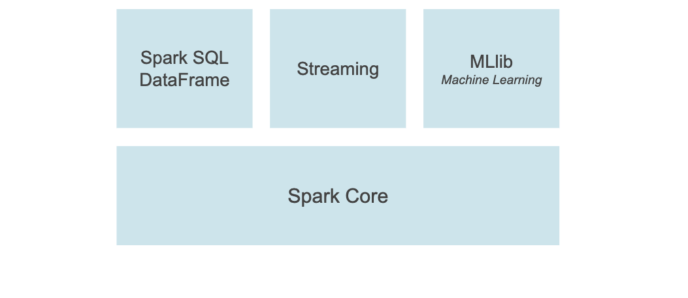
PySpark: Interface Python p/ Spark
PySpark é uma interface para o Apache Spark em Python. Ele permite que você escreva aplicativos Spark usando APIs Python além de fornecer o shell PySpark para analisar interativamente seus dados em um ambiente distribuído. O PySpark é compatível com a maioria dos recursos do Spark, como Spark SQL, DataFrame, Streaming, MLlib (Machine Learning) e Spark Core.
Referências: https://spark.apache.org/docs/latest/api/python/

Slide 5
Preparando o Ambiente
Instalação local do PySpark
Referências: https://realpython.com/pyspark-intro/
Instale o Docker Desktop para seu Sistema Operacional. Referências: https://docs.docker.com/
Instale a imagem da stack tecnológica Python/Spark da Jupyter: $ docker run -p 8888:8888 jupyter/pyspark-notebook
Abra o Jupyter Docker PySpark
http://127.0.0.1:8888/?token=<token>
Crie um Python3 shell no Jupyter e execute o Hello PySpark: import pyspark
txt = 'Hello PySpark'
print(txt)

Slide 6
Análise Exploratória de Dados com Python
No shell Python3 do Jupyter/Docker, faça o carregamento das bibliotecas de análises exploratórias e do dataset iris do scikit-learn:
import numpy as np
import pandas as pd
import seaborn as sns
from sklearn.datasets import load_iris
iris = load_iris()
X = iris.data[:, 0:5]
y = iris.target
feature_names = ['sepal length (cm)', 'sepal width (cm)', 'petal length (cm)', 'petal width (cm)']
target_names = ['setosa', 'versicolor', 'virginica']
X = pd.DataFrame(X, columns=feature_names)
# utilizamos o head para exibir as primeiras linhas do dataframe (por padrão 5).
X.head(2)
# Retorna uma amostra (aleatória) de n elementos, no nosso exemplo 4 elementos.
X.sample(4)
# Retorna uma descrição do data set.
X.describe()

Slide 7
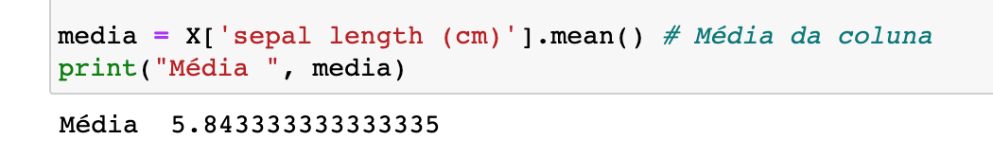
Análise Exploratória de Dados com Python
Média
A média ou média aritmética, nada mais é do que a soma de todos os dados da amostra dividido pela quantidade de amostras. Abaixo um exemplo de utilização da função mean(), função esta que calcula a média de um conjunto de dados.
media = X['sepal length (cm)'].mean() # Média da coluna
print("Média ", media)

Slide 8
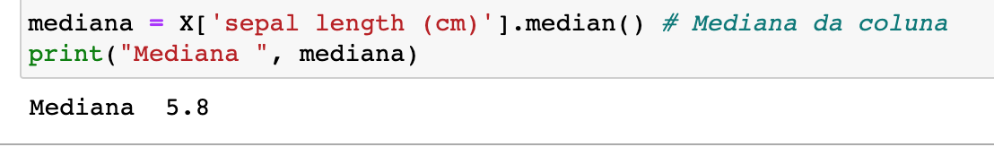
Análise Exploratória de Dados com Python
Mediana
Mediana é o valor representado pela amostra central, estando as amostras ordenadas em valores crescentes, caso o total de elementos for par, será necessário calcular a média dos dois valores centrais. Abaixo a função median(), calcula a mediana do conjunto de dados.
mediana = X['sepal length (cm)'].median() # Mediana da coluna
print("Mediana ", mediana)

Slide 9
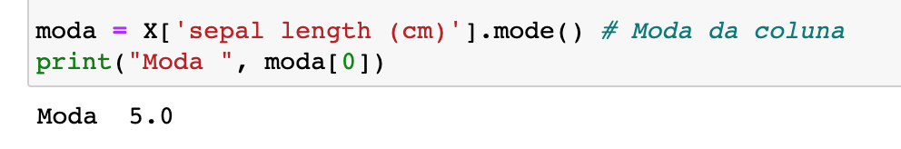
Análise Exploratória de Dados com Python
Moda
A Moda é o valor que aparece com mais frequência em um conjunto de dados, ou seja, o valor que se repete mais vezes. Para fazermos o cálculo da moda de um conjunto de dados, basta encontrar os dados que mais aparecem no conjunto.
moda = X['sepal length (cm)'].mode() # Moda da coluna
print("Moda ", moda[0])

Slide 10
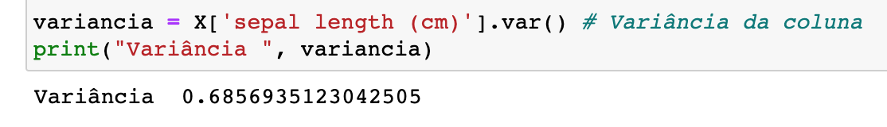
Análise Exploratória de Dados com Python
Variância
A variância é uma medida de dispersão dos dados, mede o quão afastados os dados estão da média. Quanto maior a variância, mais afastados os dados encontram-se da média. Assim temos a variância populacional.
variancia = X['sepal length (cm)'].var() # Variância da coluna
print("Variância ", variancia)

Slide 11
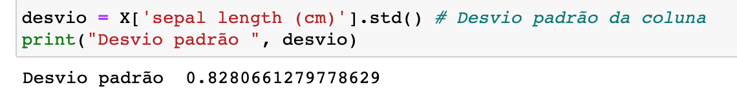
Análise Exploratória de Dados com Python
Desvio Padrão
O desvio padrão (standard deviation) é a raiz quadrada da variância. Toda discussão em relação à variância populacional Vs. amostral se aplica, com as devidas mudanças, ao desvio padrão.
desvio = X['sepal length (cm)'].std() # Desvio padrão da coluna
print("Desvio padrão ", desvio)

Slide 12
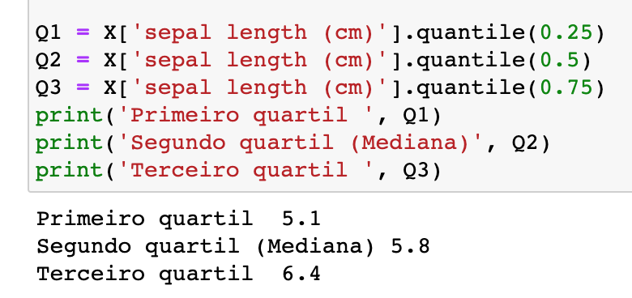
Análise Exploratória de Dados com Python
Quantis
Quantis são pontos que dividem uma distribuição de probabilidade em partições de tamanhos iguais. Eles podem ser quartis (sendo o 1º quartil correspondente a 25% dos dados, o segundo quartil correspondente a 50% dos dados – a mediana e o 3º quartil correspondente a 75% dos dados) ou percentis (dividem a amostra em 100 partes).
Q1 = X['sepal length (cm)'].quantile(0.25)
Q2 = X['sepal length (cm)'].quantile(0.5)
Q3 = X['sepal length (cm)'].quantile(0.75)
print('Primeiro quartil ', Q1)
print('Segundo quartil (Mediana)', Q2)
print('Terceiro quartil ', Q3)

Slide 13
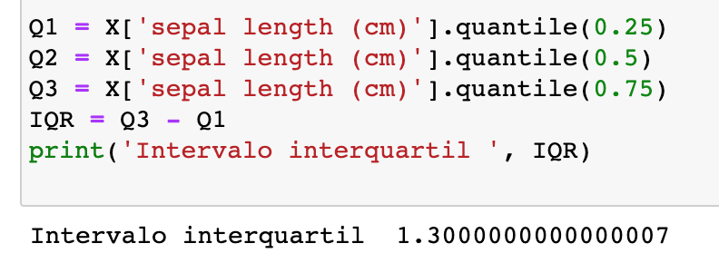
Análise Exploratória de Dados com Python
Intervalo Interquartil
O IQR (do inglês, Interquartile Range), é a diferença entre o terceiro e primeiro quartis: IQR = Q3−Q1. É uma medida de dispersão robusta muito utilizada, por exemplo, quando os dados contêm muitos outliers por ser menos sensível às variações nos extremos do conjunto.
Q1 = X['sepal length (cm)'].quantile(0.25)
Q2 = X['sepal length (cm)'].quantile(0.5)
Q3 = X['sepal length (cm)'].quantile(0.75)
IQR = Q3 - Q1
print('Intervalo interquartil ', IQR)

Slide 14
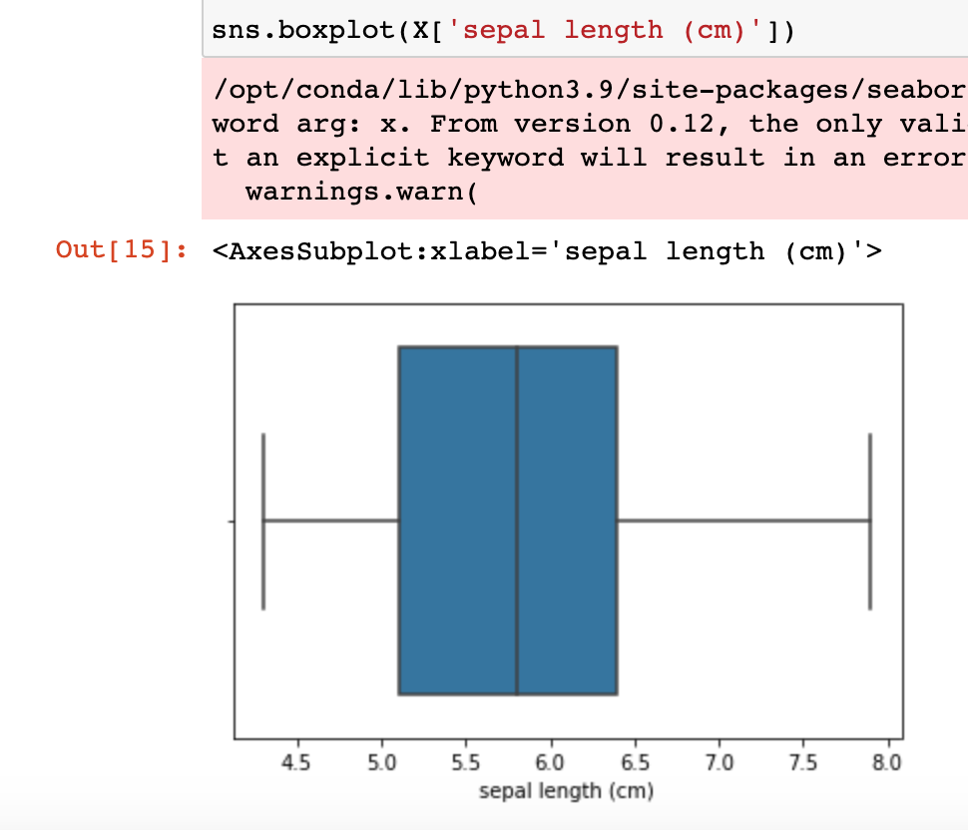
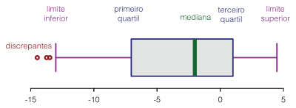
Análise Exploratória de Dados com Python
Boxplot
Boxplot é utilizado para avaliar e comparar o formato, tendência central e variabilidade de distribuições de amostra, e para procurar por outliers. Por padrão, um boxplot demonstra a mediana, os quartis, o intervalo interquartil(IQR) e outliers para cada variável.
sns.boxplot(X['sepal length (cm)'])

Slide 15
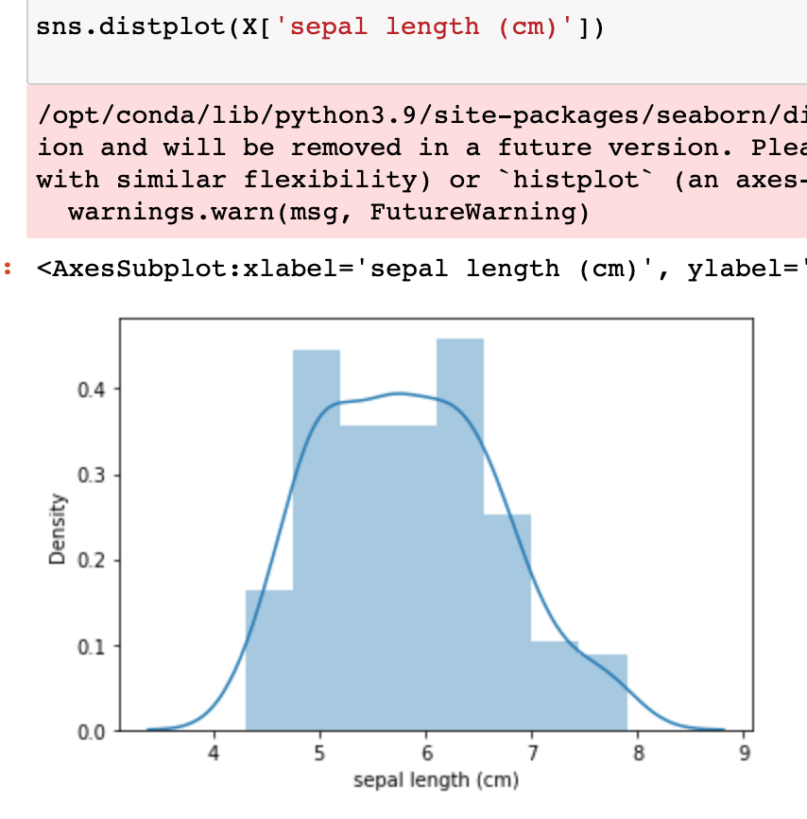
Análise Exploratória de Dados com Python
Histograma
Um histograma é uma visualização gráfica de dados usando barras de diferentes alturas. Em um histograma, cada barra agrupa números em intervalos. As barras mais altas mostram que mais dados estão nesse intervalo. Um histograma exibe a forma e distribuição de dados amostrais discretos ou contínuos.
sns.distplot(X['sepal length (cm)'])

Slide 16

Regressão Linear: Introdução
Correlação (estatística): Interdependência de duas ou mais variáveis.
Uma das contribuições da estatística para ampliar a percepção humana sobre os fenômenos observados é a capacidade de medir a relação entre diferentes variáveis. Os coeficientes de correlação auxiliam os pesquisadores a mensurar essa relação.
Quais as relações entre:
Temperatura VS Chuva
IDH VS Violência
Educação VS Salário
Colesterol VS Saúde
Tipos de correlação:
Pearson
Kendall rank
Spearman
Point-Biserial
Existe uma correlação entre a temperatura e os índices pluviométricos.

Slide 17
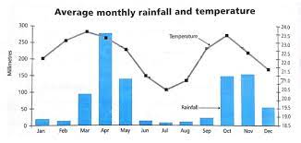



Correlação VS Causalidade
Quanto maior a temperatura, mais chuva cai.
Quando os pássaros cantam, os sorvetes derretem???

Slide 18
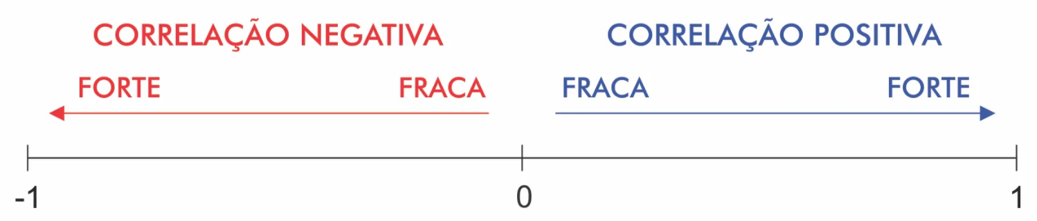
Coeficiente de Correlação de Pearson
Os coeficientes de correlação são métodos estatísticos para se medir as relações entre variáveis e o que elas representam. O que a correlação procura entender é como uma variável se comporta em um cenário onde outra está variando, visando identificar se existe alguma relação entre a variabilidade de ambas.
Existem diversos coeficientes de correlação. Um bastante conhecido é o Coeficiente de Pearson (r), também chamado de correlação linear ou r de Pearson. É um grau de relação entre duas variáveis quantitativas e exprime o grau de correlação através de valores situados entre -1 e 1.

Slide 19
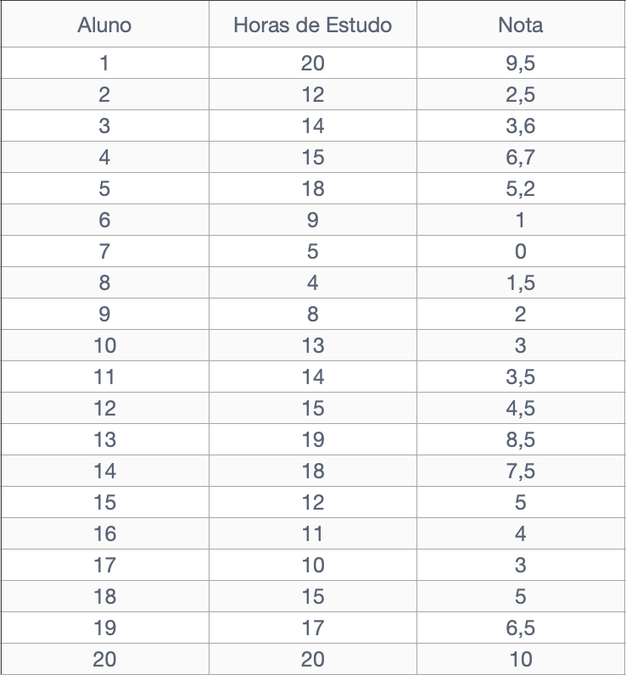
Coeficiente de Correlação de Pearson
Estudo de Caso
Para o caso ao lado, existe correlação entre horas de estudo e as notas obtidas?
DICA: o EXCEL já tem a função CORREL que calcula a correlação de Pearson.
Encontramos uma correlação no valor de:
0,903487871639775
O que isso significa?

Slide 20
Prática em Sala - Coeficiente de Pearson + Python
# Import those libraries
import pandas as pd
from scipy.stats import pearsonr
# Import your data into Python
df = pd.read_csv("PABD-02a.csv")
# Convert dataframe into series
list1 = df['NF']
list2 = df['Freq']
print(df)
# Apply the pearsonr()
corr, _ = pearsonr(list1, list2)
print('Pearsons correlation: %.3f' % corr)

Slide 21
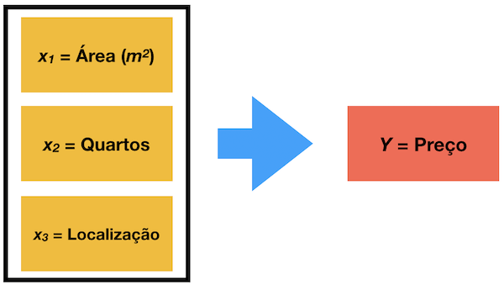
Regressão Linear
Uma das primeiras técnicas que a(o) cientista de dados costuma ter contato no começo dos seus estudos é a Análise de Regressão, onde aprende a implementar um modelo de Regressão Linear Simples.
O objetivo da análise de regressão é explorar o relacionamento existente entre duas ou mais variáveis, visando obter informações sobre uma delas a partir dos valores conhecidas das outras.
A Regressão Linear é uma forma de se encontrar correlações entre variáveis.

Slide 22
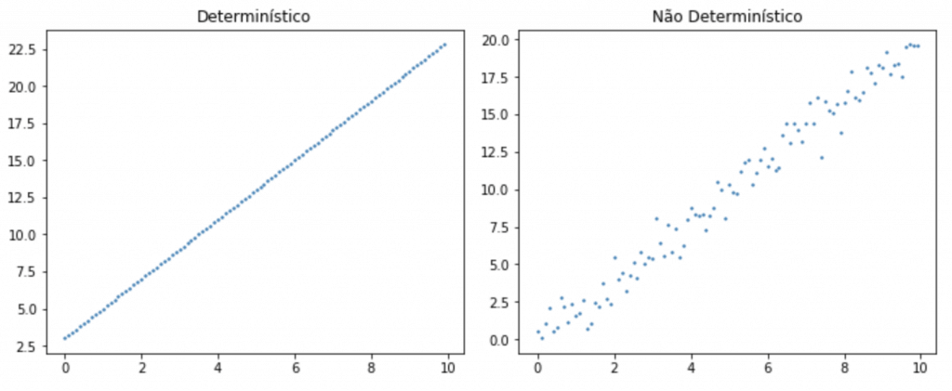
Regressão Linear
Existem duas categorias de regressão linear:
Determinística: quando existe uma forte relação entre duas variáveis. Ex: consumo, em litros, de um automóvel mantendo uma velocidade constante.
Não-Determinística: quando existe considerável randomicidade na relação entre duas variáveis. Ex: tamanho do vocabulário de uma criança em função de sua idade.

Slide 23
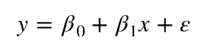
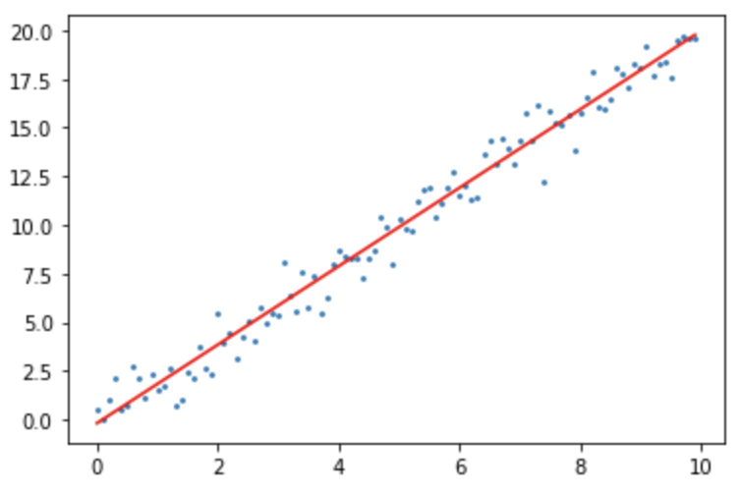
Regressão Linear
O modelo de Regressão Linear Simples
Para representar a relação entre uma variável dependente y e uma variável independente x, usamos o modelo:
que determina uma linha reta com inclinação β1 e intercepto β0, com a variável aleatória (erro) ε, considerada normalmente distribuída com E(ε) = 0 e V(ε) = σ².

Slide 24
Prática em Sala - Regressão Linear + Python
# importar pacotes necessários
import numpy as np
import matplotlib.pyplot as plt
# exemplo de plots determinísticos
np.random.seed(42)
det_x = np.arange(0,10,0.1)
det_y = 2 * det_x + 3
# exemplo de plots não determinísticos
non_det_x = np.arange(0, 10, 0.1)
non_det_y = 2 * non_det_x + np.random.normal(size=100)
# plotar determinísticos vs. não determinísticos
fig, axs = plt.subplots(1, 2, figsize=(10,4), constrained_layout=True)
axs[0].scatter(det_x, det_y, s=2)
axs[0].set_title("Determinístico")
axs[1].scatter(non_det_x, non_det_y, s=2)
axs[1].set_title("Não Determinístico")
plt.show()

Slide 25
Prática em Sala - Regressão Linear + Python
# importar os pacotes necessários
from sklearn.datasets import load_diabetes
from sklearn.linear_model import LinearRegression
from sklearn.metrics import mean_squared_error
# criar modelo linear e otimizar
lm_model = LinearRegression()
lm_model.fit(non_det_x.reshape(-1,1), non_det_y)
# extrair coeficientes, beta0=intercept e beta1=coef
slope = lm_model.coef_
intercept = lm_model.intercept_
# imprimir os valores encontrados para os parâmetros
print("b0: \t{}".format(intercept))
print("b1: \t{}".format(slope[0]))
# plotar pontos e retas com parâmetros otimizados
plt.scatter(non_det_x, non_det_y, s=3)
plt.plot(non_det_x, (non_det_x * slope + intercept), color='r')
plt.show()

Slide 26
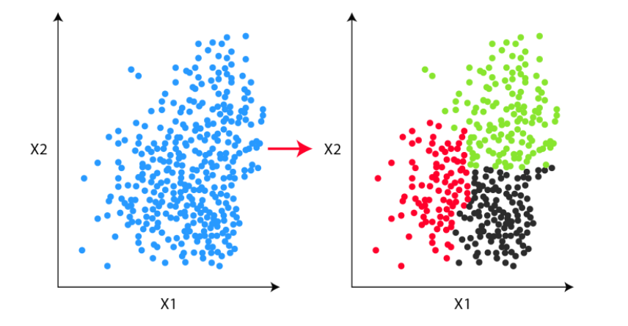
Clusterização e Agrupamento: Introdução
O Que É Agrupamento?
Algoritmos de agrupamento (clusterização) têm como objetivo particionar n objetos em k clusters nos quais cada objeto pertence ao cluster com a média mais próxima. Este método produz exatamente k grupos diferentes de maior distinção possível. O melhor número de clusters k levando à maior separação (distância) não é conhecido a priori e deve ser calculado a partir dos dados. Assim tais algoritmos são do tipo não supervisionado, em que temos apenas as variáveis independentes e nenhuma variável de destino.
Clustering é uma técnica de agrupar dados com características semelhantes para identificar grupos. Isso pode ser útil para análise de dados, sistemas de recomendação, mecanismos de pesquisa, filtros de spam e segmentação de imagens, etc.

Slide 27
Introdução
Vantagens
Relativamente simples de implementar;
Escala para grandes conjuntos de dados;
Garante a convergência;
Pode inicializar a quente as posições dos centróides;
Adapta-se facilmente a novos exemplos;
Generaliza para clusters de diferentes formas e tamanhos.
Desvantagens
Necessidade de escolha manual de k;
Dependente de valores iniciais;
Agrupando dados de tamanhos e densidades variados;
Clustering outliers;
Dimensionamento com número de dimensões.

Slide 28
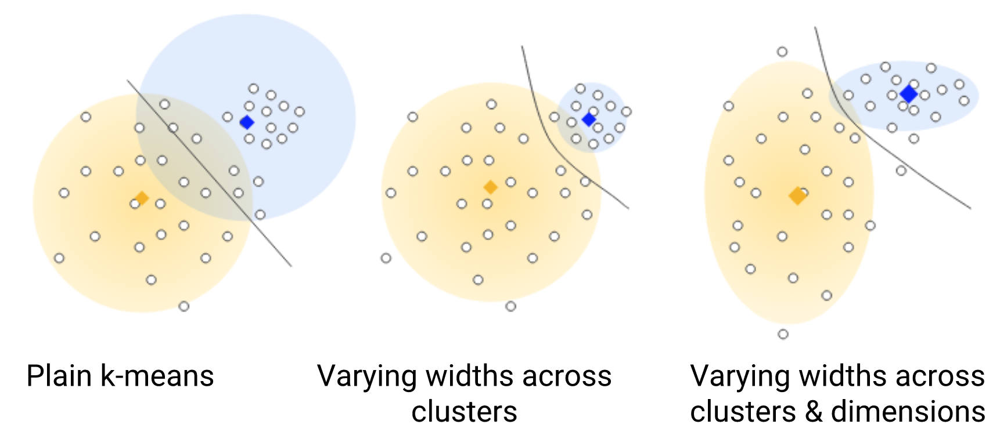
Tipos e Terminologias
Cluster: conjunto de objetos agrupados segundo um padrão;
Centróide: é o centro do cluster, calculado através da médias das distâncias de todos os pontos ao centro do cluster.
Clusters podem ser de diferentes formas e tamanhos.

Slide 29
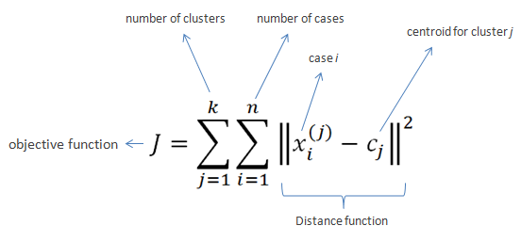
Modelo Matemático e Algoritmo
O algoritmo K-Means consiste em calcular, de forma iterativa, os centróides de cada grupo de cluster.
Inicializar aleatoriamente centróides k;
Cada observação é atribuída ao seu centróide mais próximo para criar um cluster;
Centróides são então atualizados usando a média de cada cluster (ou seja, centróides movem-se para o centro de seu cluster);
As etapas 1 e 2 continuam a se repetir até que os centróides venham a se estabilizar.

Slide 30
Prática em Sala - Segmentação
Preliminares - parâmetros do K-Means no Python
n_clusters: Número de clusters que queremos gerar com os nossos dados;
init: Se refere ao modo como o algoritmo será inicializado, podendo ser k-means++ ou random;
ndarray: Array de valores indicando quais serão os centróides que o algoritmo deve utilizar para a inicialização;
max_iter: Quantidade máxima de vezes que o algoritmo irá executar, por padrão o valor é 300 iterações;
algorithm: Versão do algoritmo K-Means a ser utilizada. A versão clássica é executada através do valor full.

Slide 31
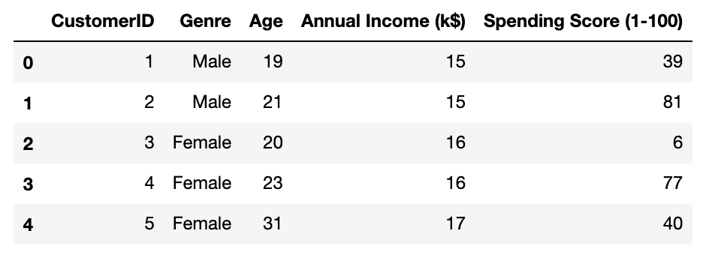
Prática em Sala - Segmentação
# Importando Bibliotecas:
import numpy as np
import pandas as pd
import matplotlib.pyplot as plt
import seaborn as sns
import plotly as py
import plotly.graph_objs as go
from sklearn.cluster import KMeans
import warnings
import os
warnings.filterwarnings("ignore")
py.offline.init_notebook_mode(connected = True)
# Carregando a base de dados
df = pd.read_csv('PABD-05a.csv')
# Número de linhas e colunas:
df.shape
(200, 5)
# Estatística Descritiva:
df.describe()
# Tipos de Dados:
df.dtypes
# Definindo um estilo para os gráficos:
plt.style.use('fivethirtyeight')
# Verificando os dados
df.head()

Slide 32
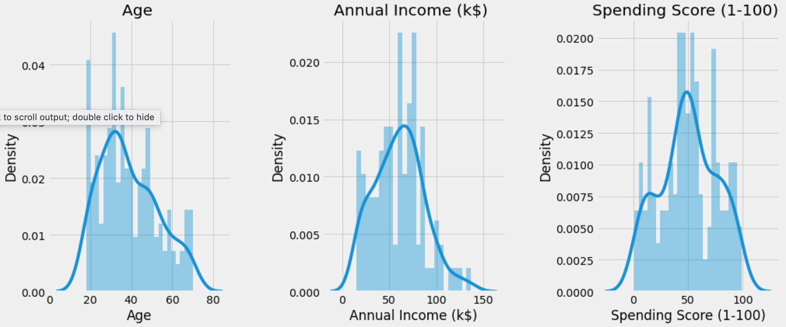
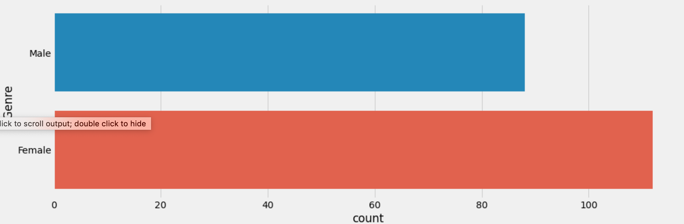
Prática em Sala - Segmentação
# Verificando as distribuição dos dados:
plt.figure(1 , figsize = (15 , 6))
n = 0
for x in ['Age' , 'Annual Income (k$)' , 'Spending Score (1-100)']:
n += 1
plt.subplot(1 , 3 , n)
plt.subplots_adjust(hspace =0.5 , wspace = 0.5)
sns.distplot(df[x] , bins = 25)
plt.title('{} '.format(x))
plt.show()
# Contagem de Amostras por Sexo:
plt.figure(1 , figsize = (15 , 5))
sns.countplot(y = 'Genre' , data = df)
plt.show()

Slide 33
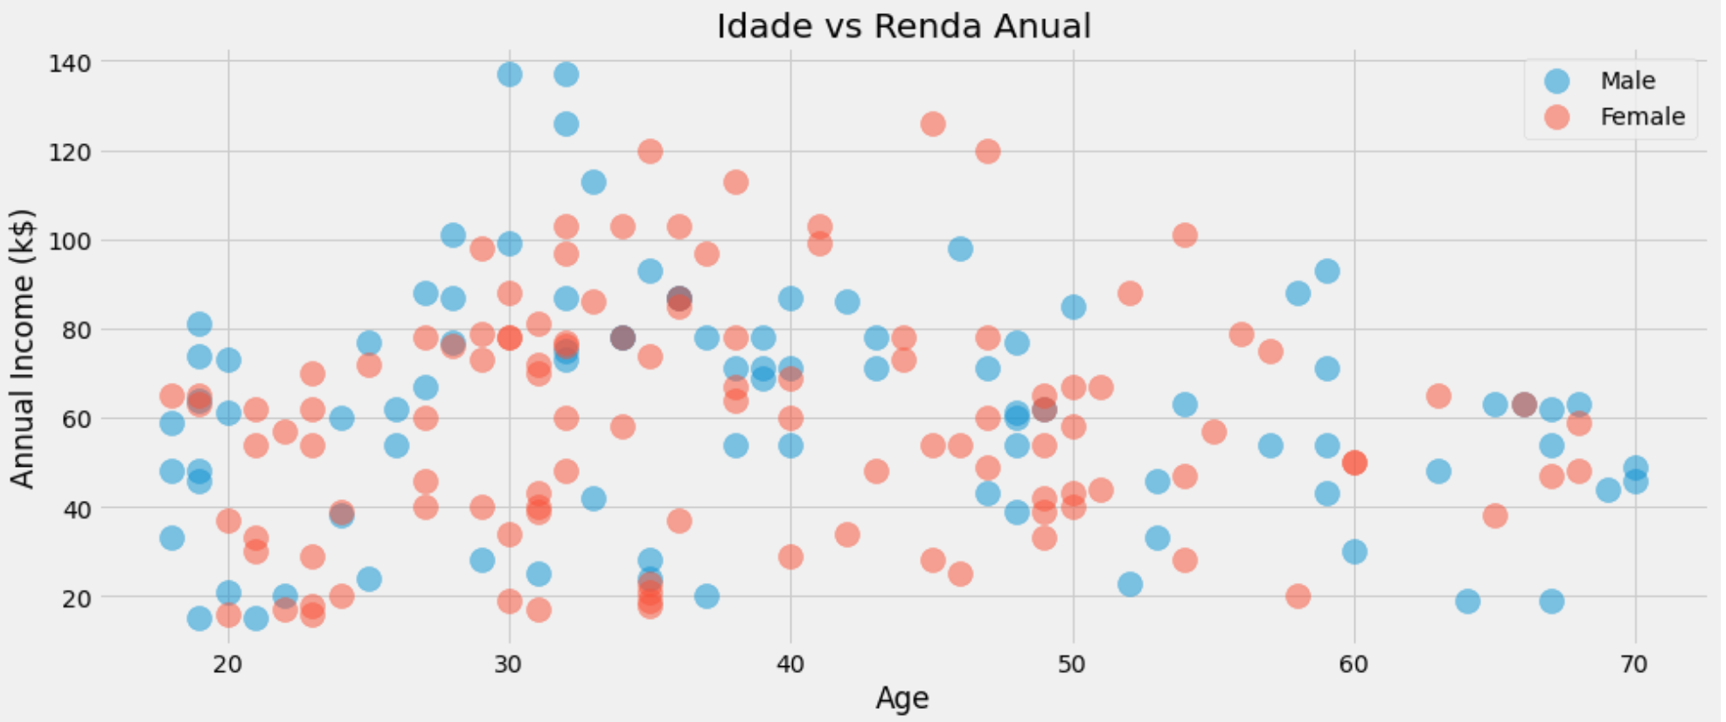
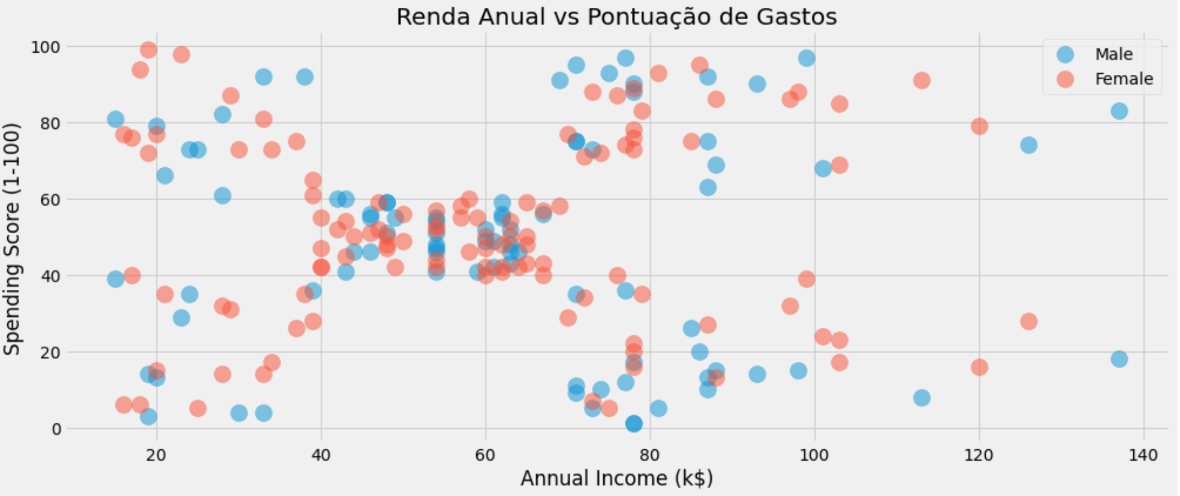
Prática em Sala - Segmentação
# Idade vs Renda Anual:
plt.figure(1 , figsize = (15 , 6))
for gender in ['Male' , 'Female']:
plt.scatter(x = 'Age',
y = 'Annual Income (k$)',
data = df[df['Genre'] == gender],
s = 200 ,
alpha = 0.5 , label = gender)
plt.xlabel('Age'),
plt.ylabel('Annual Income (k$)')
plt.title('Idade vs Renda Anual')
plt.legend()
plt.show()
# Renda Anual vs Pontuação de Gastos:
plt.figure(1 , figsize = (15 , 6))
for gender in ['Male' , 'Female']:
plt.scatter(x = 'Annual Income (k$)',
y = 'Spending Score (1-100)' ,
data = df[df['Genre'] == gender],
s = 200,
alpha = 0.5 , label = gender)
plt.xlabel('Annual Income (k$)'),
plt.ylabel('Spending Score (1-100)')
plt.title('Renda Anual vs Pontuação de Gastos')
plt.legend()
plt.show()

Slide 34
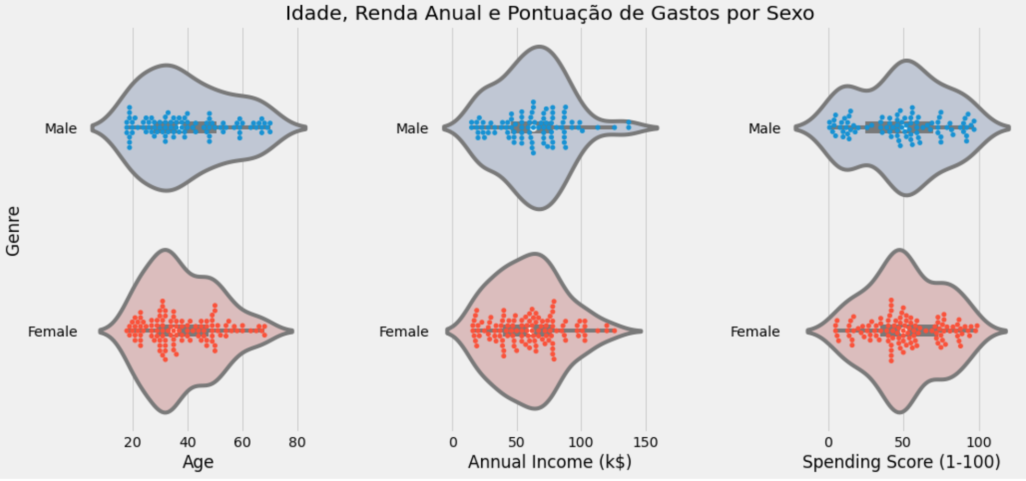
Prática em Sala - Segmentação
# Distribuição de Idade, Renda Anual e Pontuação de Gastos segmentado por Sexo:
plt.figure(1 , figsize = (15 , 7))
n = 0
for cols in ['Age' , 'Annual Income (k$)' , 'Spending Score (1-100)']:
n += 1
plt.subplot(1 , 3 , n)
plt.subplots_adjust(hspace = 0.5 , wspace = 0.5)
sns.violinplot(x = cols , y = 'Genre' , data = df , palette = 'vlag')
sns.swarmplot(x = cols , y = 'Genre' , data = df)
plt.ylabel('Genre' if n == 1 else '')
plt.title('Idade, Renda Anual e Pontuação de Gastos por Sexo' if n == 2 else '')
plt.show()

Slide 35
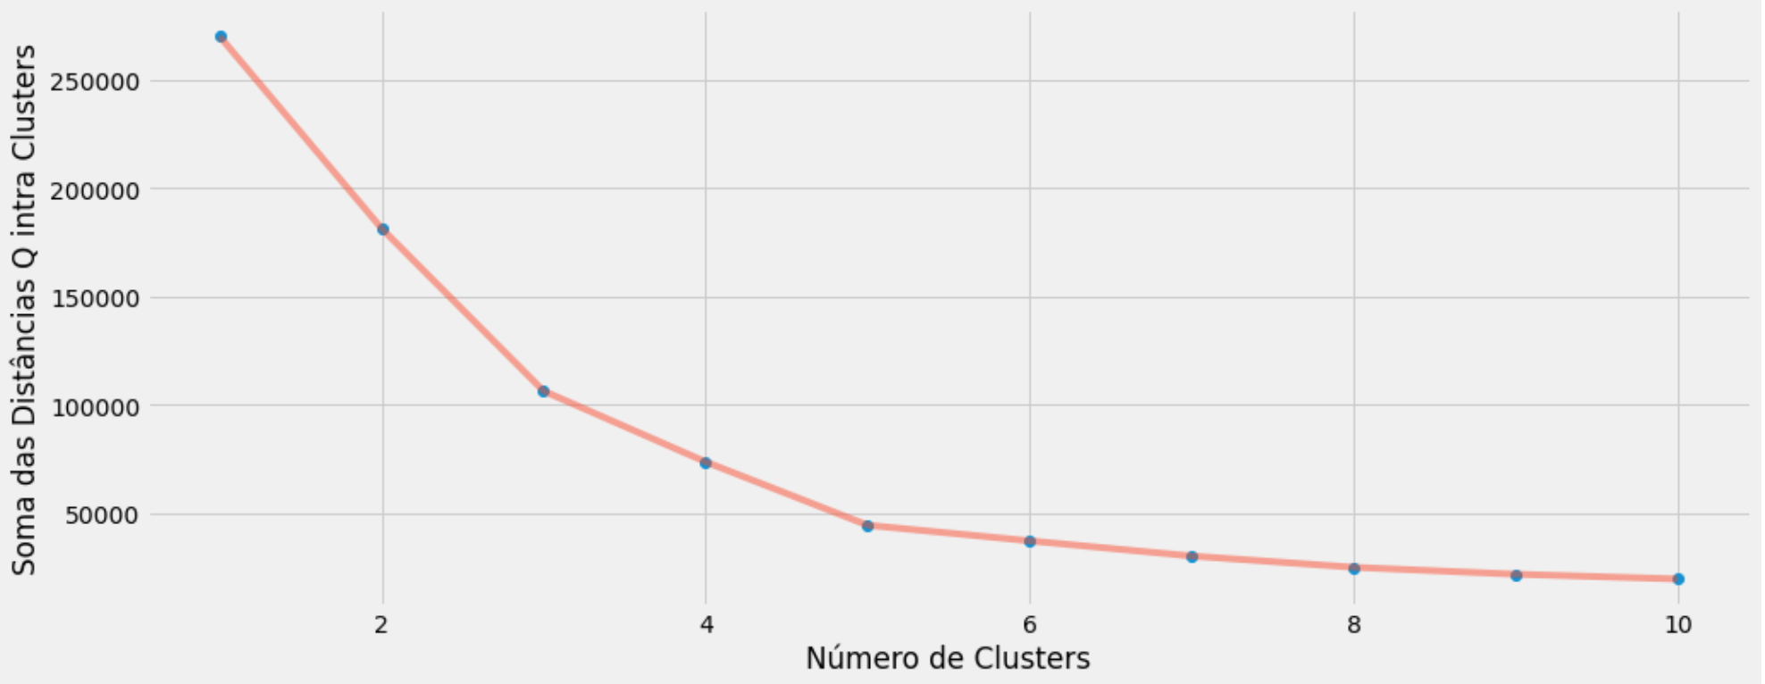
Prática em Sala - Segmentação
# Selecionando o número de clusters através do método Elbow (Soma das distâncias quadráticas intra clusters):
X2 = df[['Annual Income (k$)' , 'Spending Score (1-100)']].iloc[: , :].values
inertia = []
for n in range(1 , 11):
algorithm = (KMeans(n_clusters = n))
algorithm.fit(X2)
inertia.append(algorithm.inertia_)
plt.figure(1 , figsize = (15 ,6))
plt.plot(np.arange(1 , 11) , inertia , 'o')
plt.plot(np.arange(1 , 11) , inertia , '-' , alpha = 0.5)
plt.xlabel('Número de Clusters') , plt.ylabel('Soma das Distâncias Q intra Clusters')
plt.show()
O método Elbow é uma das formas usadas para descobrir a quantidade ideal de clusters no conjunto de dados.
inertia: Soma das distâncias quadráticas intra cluster;
labels_: Rótulos dos Clusters atribuídos; cluster_centers_: Valores dos Centróides.

Slide 36
Prática em Sala - Segmentação
# Inicializando e Computando o KMeans com o valor de 4 clusters:
algorithm = (KMeans(n_clusters = 4))
algorithm.fit(X2)
KMeans(algorithm='auto', copy_x=True, init='k-means++', max_iter=300,
n_clusters=4, n_init=10,
random_state=None, tol=0.0001, verbose=0)
# Visualizando os grupos criados e seus centroides:
labels2 = algorithm.labels_
centroids2 = algorithm.cluster_centers_
h = 0.02
x_min, x_max = X2[:, 0].min() - 1, X2[:, 0].max() + 1
y_min, y_max = X2[:, 1].min() - 1, X2[:, 1].max() + 1
xx, yy = np.meshgrid(np.arange(x_min, x_max, h), np.arange(y_min, y_max, h))
Z = algorithm.predict(np.c_[xx.ravel(), yy.ravel()])
plt.figure(1 , figsize = (15 , 7) )
plt.clf()
Z2 = Z.reshape(xx.shape)
plt.imshow(
Z2 , interpolation='nearest', extent=(xx.min(),
xx.max(), yy.min(), yy.max()), cmap = plt.cm.Pastel2,
aspect = 'auto', origin='lower')
plt.scatter( x = 'Annual Income (k$)', y = 'Spending Score (1-100)',
data = df, c = labels2, s = 200 )
plt.scatter(x = centroids2[: , 0],
y = centroids2[: , 1], s = 300, c = 'red', alpha = 0.5)
plt.ylabel('Pontuação de Gastos (1-100)') , plt.xlabel('Renda Anual (k$)')
plt.show()
Inicialização do K-Means

Slide 37
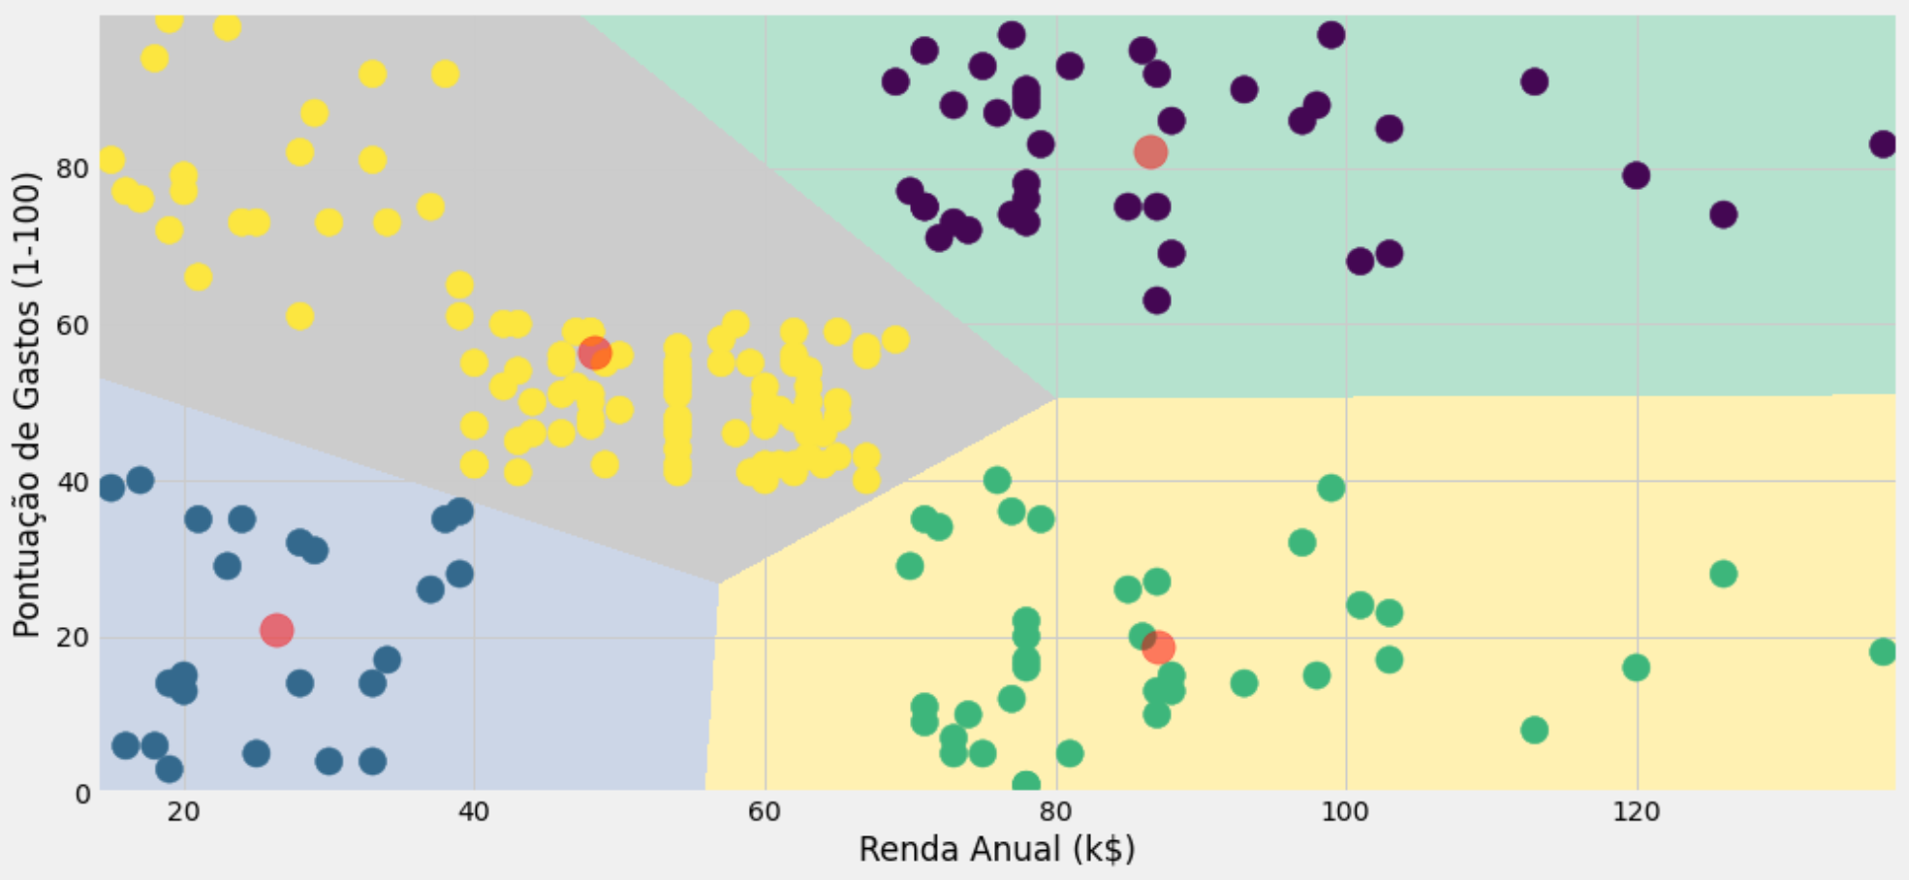
Prática em Sala - Segmentação
Solicitamos ao K-means que os dados fossem separados em 4 grupos e cada grupo têm o seu centróide correspondente (ponto em vermelho). O centróide é o ponto de partida para cada cluster é a partir dele que todos os outros pontos fazem o cálculo de distância para definir a qual grupo o dado irá pertencer.

Slide 38
HBase: Preliminares...
Instalação local do HBase com Docker
Referências: https://realpython.com/pyspark-intro/
Instale o Docker Desktop para seu Sistema Operacional. Referências: https://docs.docker.com/
Crie o diretório docker-hbase com o arquivo docker-compose.xml fornecido junto com as lâminas desta aula (PABD-14-15-16.zip);
Faça o build do container e suas imagens: $ cd docker-hbase $ docker-compose up --build -d
Execute o shell do HBase no container master: $ docker-compose exec hbase-master hbase shell

Slide 39
Introdução
Em ~2009, quando surgiu o conceito de NoSQL, existiam algumas tendências no mercado. Estas tendências motivaram a procura por novas abordagens e métodos para se armazenar dados.
Tendência 1: Aumento do custo de modelagens relacionais;
Tendência 2: Notou-se que usar tabelas nem sempre é o mais ideal;
Tendência 3: Um schema fixo nem sempre é possível;
Tendência 4: Aumento na intensidade e volume das consultas;
Tendência 5: O custo de armazenamento tem diminuído.
Com dados volumosos, heterogêneos, gerados a altas velocidades, por diferentes dispositivos, qual é a forma mais adequada para armazenamento?

Slide 40
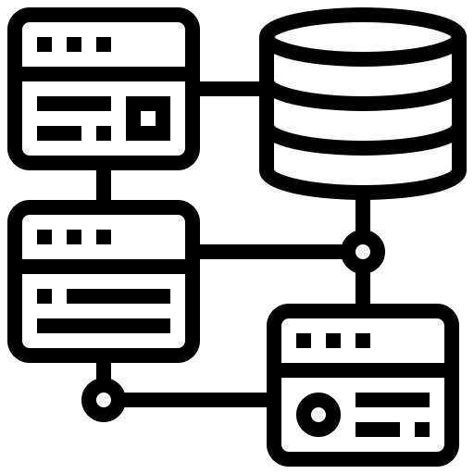
Banco de Dados Relacional
Bancos de Dados Relacionais
Surgindo na década de 70, os bancos de dados relacionais possuem 2 objetivos principais: armazenar dados e permitir acessos aos dados. Para isso, é preciso que implementem 3 funcionalidades: persistência, consistência, e disponibilidade. Usam Structured Query Language para realizar manipulação de dados. Possuem tipos definidos, e são estruturados antes de receberem dados, com entidades convertidas em tabelas, cada qual devidamente normalizadas.
Vantagens
Padronização da persistência, SQL de fácil entendimento e eficácia, transações concorrentes e consistentes, eficiência e estrutura robusta no armazenamento de dados.
Desvantagens
Sem escalabilidade horizontal, modelo entidade-relacionamento pode se tornar complexo, necessidade do modelo estar completo antes de iniciar testes, baixa flexibilidade, não permite variabilidade e heterogeneidade de dados.

Slide 41
Banco de Dados Relacional
ACID
[A]tomicidade: A transação não pode ser dividida. Ex: na transação bancária, se alguma etapa falhar, toda a operação deve falhar.
[C]onsistência: A atransação não viola a integridade dos dados. Ex: o saldo da conta corrente só pode ser um valor numérico.
[I]solamento: As transações isoladas não devem sofrer interferências de concorrências. Ex: durante uma transação, outras operações não devem ocorrer simultaneamente.
[D]urabilidade: Uma vez feito o commit da transação, a mesma deve persistir mesmo após indisponibilidade ou falhas. Ex: se o sistema falhar após uma transação, o saldo deverá estar atualizado quando o sistema retornar.

Slide 42
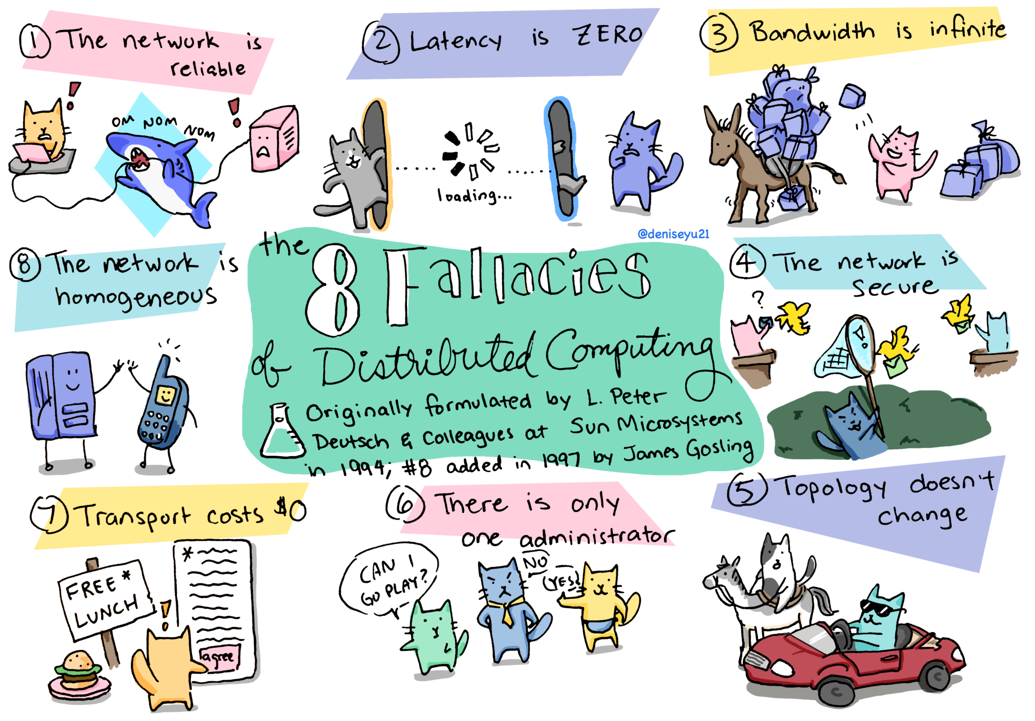
As 8 Falácias dos Sistemas Distribuídos
Fonte: http://www.mypassionfor.net/2020/03/11/8-fallacies-of-distributed-computing/

Slide 43
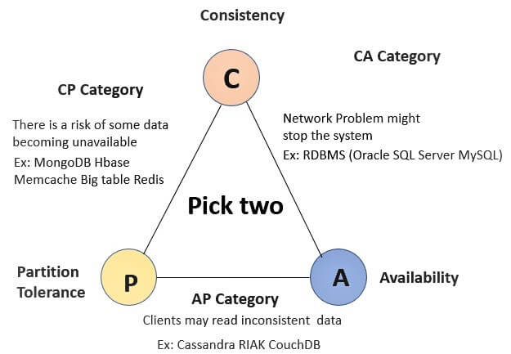
Teorema CAP
[C]onsistency: Ocorrendo uma única atualização, uma versão de leitura do dado deve estar disponível para todos os clientes. Isso não é o mesmo que consistência para o ACID;
[A]vailability: a garantia de que toda a requisição receba uma resposta;
[P]artition Tolerance: o sistema continua a operar apesar de erros de comunicação entre máquinas, ou falhas parciais no sistema.
Não é possível ter as 3 características simultaneamente!

Slide 44
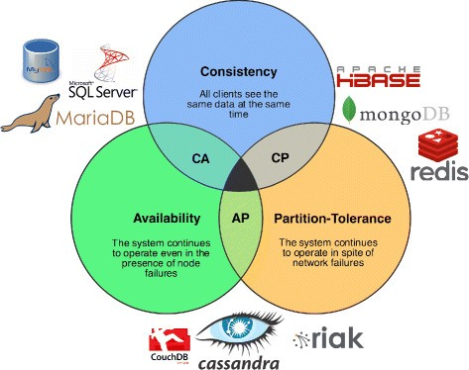
Teorema CAP

Slide 45

Banco de Dados NoSQL
Bancos de Dados NoSQL
O termo NoSQL surgiu na década de 90 para um banco de dados relacional que não tinha uma interface SQL. Em 2009, o termo foi reintroduzido para descrever bancos de dados não-relacionais que não utilizam a abordagem ACID. Atualmente o termo é interpretado como “Not Only SQL”, uma classe de sistemas de armazenamento de dados distribuídos que não seguem o tradicional modelo do RDBMS (Relational Database Management System).
Vantagens
Escalabilidade linear, schema dinâmico, sem necessidade de camada entidade-relacionamento, fácil armazenamento com alta disponibilidade, possibilidade do uso de SQL através de engines.
Desvantagens
Transações ACID apenas dentro dos documentos, acessos geralmente granulares e sem segurança, conceito ainda complexo para analistas tradicionais, sem padronização de SQL.

Slide 46
Banco de Dados NoSQL
BASE
[B]asically [A]vailable: Se partes do sistema distribuído falhar, o resto ficará funcionando. Ex: se 10% dos servidores falharem, apenas 10% das queries irão falhar.
[S]oft State: O estado do sistema é sempre considerado leve, podendo estar ocorrendo alterações nos dados a qualquer momento. Ex: leituras, escritas, sobre-escritas, todas podendo ocorrer simultaneamente.
[E]ventually Consistent: Há momentos ou períodos curtos em que o banco de dados pode ficar com dados inconsistentes. Ex: dados replicados em múltiplas instâncias podem conter versões diferentes do mesmo dado até que sejam sincronizados.

Slide 47

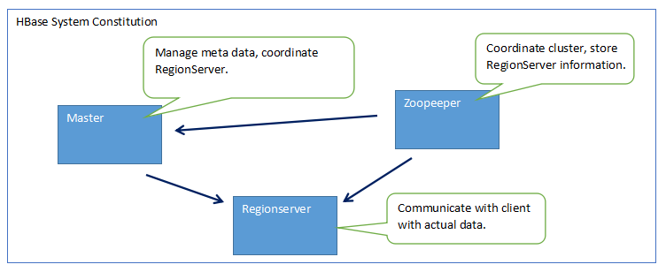
Prática em Sala - HBase
Preliminares - Ferramentas Que Usaremos…
O HBase é um banco de dados NoSQL distribuído e open-source orientado a coluna, modelado a partir do Google BigTable. Escrito em Java, tem fácil integração com o Hadoop sendo possível a utilização do MapReduce para distribuir o processamento dos dados, podendo processar facilmente vários terabytes de dados.
URL: https://hbase.apache.org/

Slide 48
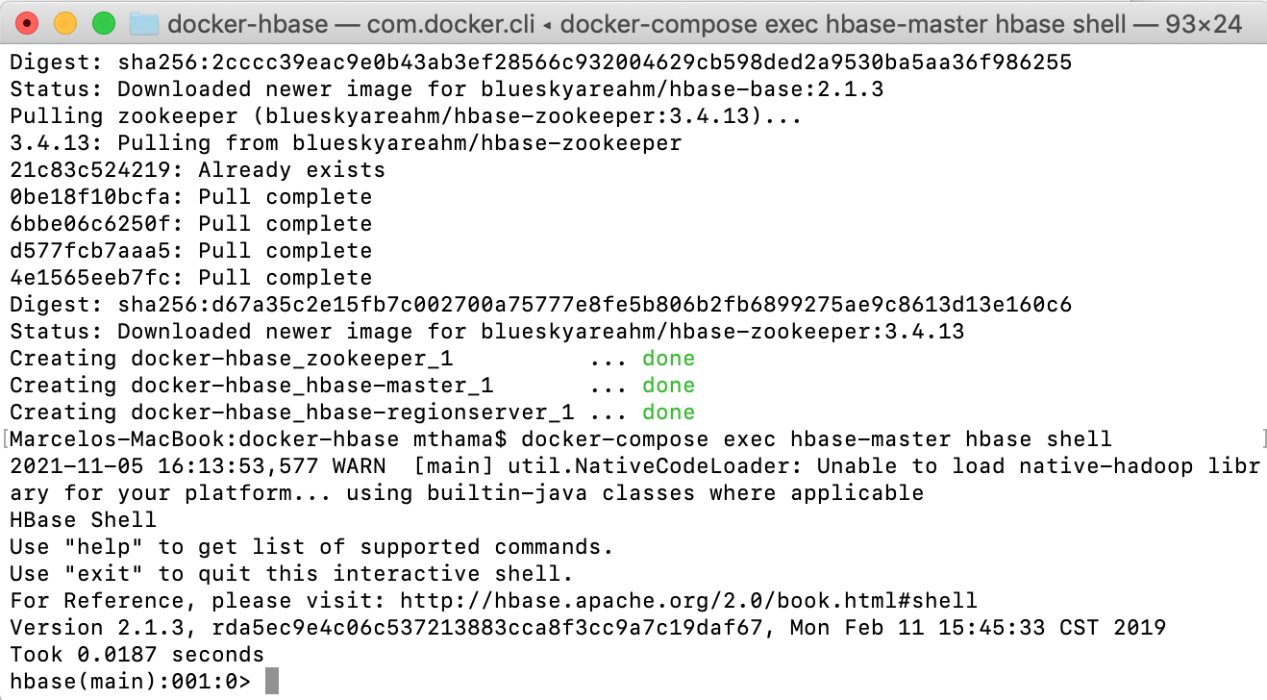
Prática em Sala - HBase
Shell do HBase (se você executou as preliminares…)

Slide 49
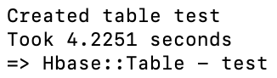
Prática em Sala - HBase
Criando uma Tabela NoSQL
hbase(main):002:0> create 'test', 'cf'

Slide 50
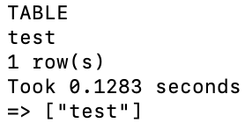
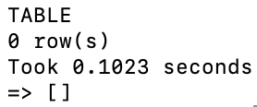
Prática em Sala - HBase
Verificando a Existência de Tabelas
hbase(main):003:0> list 'test'
hbase(main):004:0> list 'dummy'

Slide 51
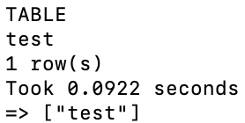
Prática em Sala - HBase
Listando Tabelas
hbase(main):005:0> list

Slide 52
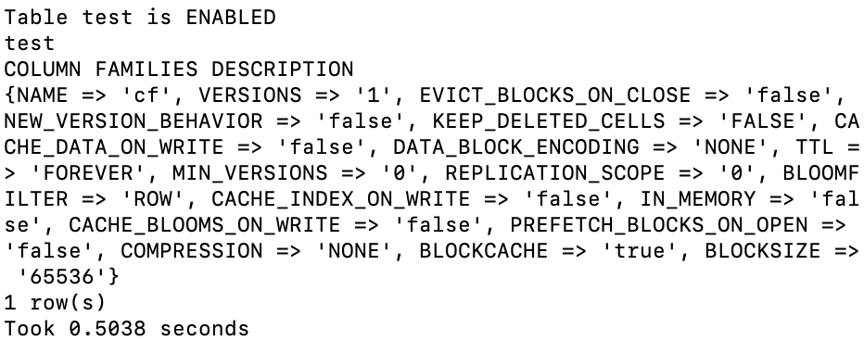
Prática em Sala - HBase
Descrevendo a Tabela
hbase(main):006:0> describe 'test'

Slide 53
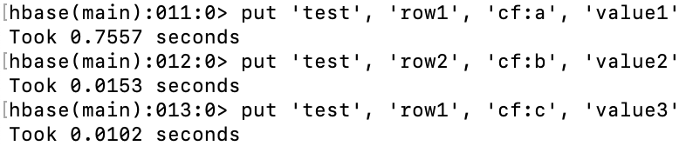
Prática em Sala - HBase
Inserindo Dados na Tabela
put ‘table_name’, ‘key’, ‘column_name’, ‘data(value)’
hbase(main):007:0> put 'test', 'row1', 'cf:a', 'value1'
hbase(main):008:0> put 'test', 'row2', 'cf:b', 'value2'
hbase(main):009:0> put 'test', 'row1', 'cf:c', 'value3'
Neste exemplo, inserimos duas colunas (‘cf:a’, ‘cf:c’) de dados na linha 1. Já na linha 2, inserimos uma coluna (‘cf:b’) de dados.

Slide 54
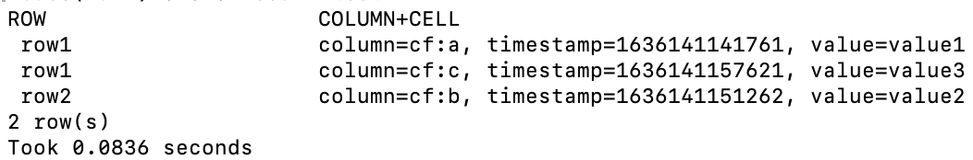
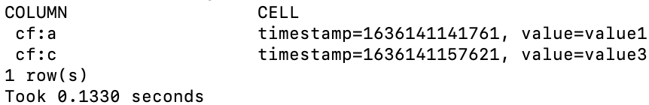
Prática em Sala - HBase
Escanear Dados na Tabela
hbase(main):010:0> scan 'test'
Obtendo um Dado Específico da Tabela
hbase(main):011:0> get 'test', 'row1'

Slide 55
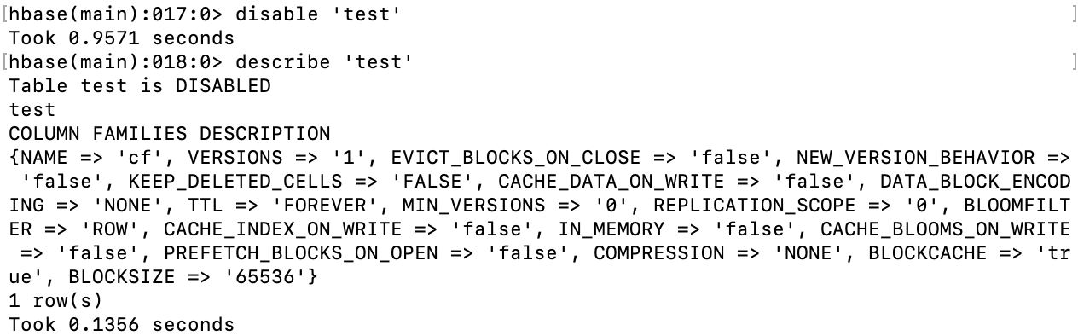
Prática em Sala - HBase
Desabilitando uma Tabela
Necessário antes do uso do <delete>. Reversível com <enable>.
hbase(main):012:0> disable 'test'
hbase(main):013:0> describe 'test'

Slide 56
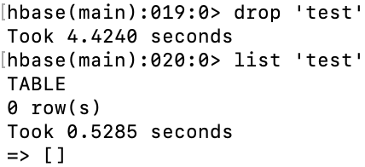
Prática em Sala - HBase
Apagando uma Tabela
hbase(main):014:0> drop 'test'
hbase(main):015:0> list 'test'
Saindo do Shell do HBase
hbase(main):016:0> exit

Slide 57
Dúvidas?
marcelo@mthama.eti.br
Referências:
https://operdata.com.br/blog/coeficientes-de-correlacao/
https://www.youtube.com/watch?v=qqRUsY2Fu0A
https://sigmoidal.ai/como-implementar-regressao-linear-com-python/
https://www.w3schools.com/python/python_ml_multiple_regression.asp
https://www.computersciencemaster.com.br/o-que-e-regressao-linear-multipla-e-como-usar/
https://minerandodados.com.br/analise-e-agrupamento-de-clientes-com-machine-learning-k-means/
https://developers.google.com/machine-learning/clustering/algorithm/advantages-disadvantages
https://www.saedsayad.com/clustering_kmeans.htm
https://www.kaggle.com/akram24/mall-customers/version/1
Brewer (2000), HBase: The Definitive Guide, NoSQL for Mere Mortals
Big Data Application Architecture Q&A, Making Sens of NoSQL, NoSQL for Mere Mortals
https://pt.slideshare.net/FilipIlievski1/nosql-databases-81296901
https://blueskyareahm.medium.com/try-hbase-shell-with-docker-image-6547d93df4be

